Slide 1
Bölüm 3. KAYDEDİCİLER (REGISTERS)
Bu Hafta
Kaydediciler Üzerindeki Önemli İşlemler
Kaydediciye paralel olarak değer yükleme
Kaydedicinin sıfırlanması (Clear)
Kaydedicinin değerinin 1 arttırılması (Increment)
Gelecek Hafta
Kaydedicinin Load ve Clear kontrol uçlarının bir araya getirilmesi
Kaydedicinin içeriğinin sağa ya da sola kaydırılması (ve seri bilgi girilmesi)
Paralel yükleme ve sağa kaydırma kontrollerinin bir araya getirilmesi
Universal kaydedici tasarımı

Slide 2
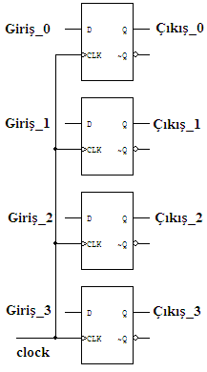
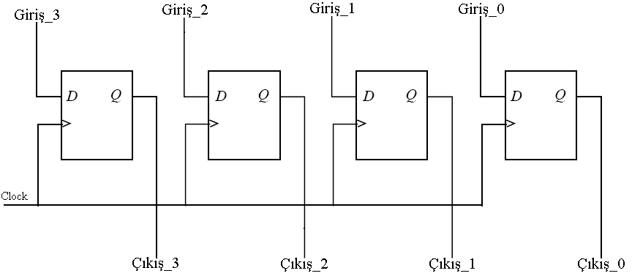
KAYDEDİCİLER (REGISTERS)
- n adet flip-flobun bir araya getirilmesiyle oluşturulan depolama birimleridir.
- n adet flip-flop, n bitlik bilgiyi saklama kapasitesine sahiptir.
Örnek: Aşağıda 4 bitlik bir kaydedici, D tipi flip floplar kullanılarak oluşturulmuştur.

Slide 3
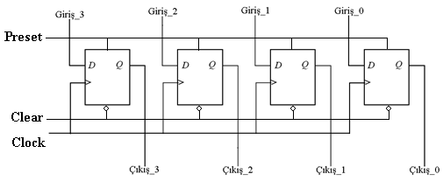
Preset ve Clear Uçları
Kaydediciler giriş ve çıkış uçlarından başka, clock’tan bağımsız olarak çalışan Preset ve Clear uçlarına da sahiptirler. Bu uçlar sayesinde, özellikle başlangıçta kaydedicinin hangi değerle yüklü olacağı ayarlanabilir.

Slide 4
Kaydediciler Üzerindeki Önemli İşlemler
Kaydediciye paralel olarak değer yükleme
Kaydedicinin clear edilmesi ya da sıfırlanması
Kaydedicinin set edilmesi
Kaydedicinin içeriğinin sağa ya da sola kaydırılması (ve seri bilgi girilmesi)
Kaydedicinin değerinin 1 arttırılması ya da 1 azaltılması
Kaydedici içeriğinin 2’ye tümleyeninin alınması
Kaydedicideki bilginin başka bir kaydediciye aktarılması gibi…
Bahsedilen temel işlemler bir arada kullanılarak, kaydediciler üzerinde daha fazla sayıda işlem tanımlanabilir.

Slide 5
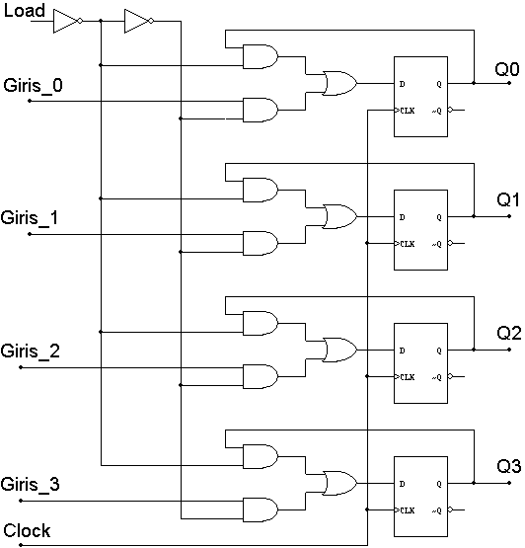
Kaydediciye Paralel Olarak Değer Yükleme
D tipi flip floplardan oluşturulan bir kaydedici için;
Load = 0 ise çıkışların durumlarını muhafaza etmesini,
Load = 1 olduğunda ise, girişlerin kaydediciye yüklenmesini istiyorsak,

Slide 6
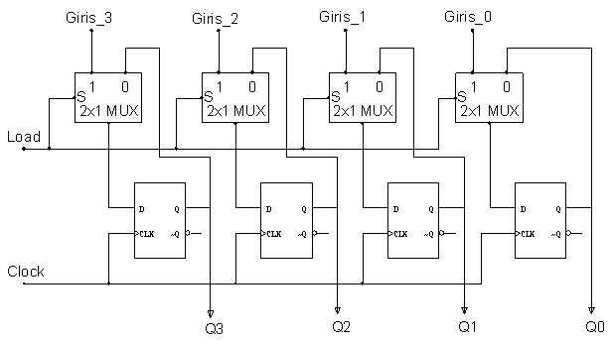
Kaydediciye Paralel Olarak Değer Yükleme
D tipi flip floplardan oluşturulmuş bir kaydediciye Load işlevini kazandırmak için 2×1 MUX kullanılması da düşünülebilir.
MUX’un çıkış ifadesi y = S’.I₀ + S.I₁

Slide 7
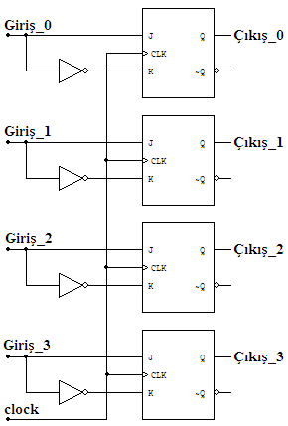
Kaydediciye Paralel Olarak Değer Yükleme – JK tipi
Giriş uçlarından 0 bilgisi geldiğinde Reset durumu, 1 bilgisi geldiğinde ise Set durumu oluşur.

Slide 8
Kaydediciye Paralel Olarak Değer Yükleme – JK tipi
JK tipi flip floplardan oluşturulmuş bir kaydediciye Load girişi eklemek istersek, aşağıda verilen 1 bitlik kaydedicinin durum tablosundan faydalanabiliriz.
J = Load.Giriş_0
K = Load.Giris_0’
Kontrol Girişi | Giriş Biti | Sonraki Durum | Flip-Flop Girişleri
Load | Giriş_0 | Q | J | K
0 | 0 | Durumunu koru | 0 | 0
0 | 1 | Durumunu koru | 0 | 0
1 | 0 | Girişteki Bilgi (0) | 0 | 1
1 | 1 | Girişteki Bilgi (1) | 1 | 0

Slide 9
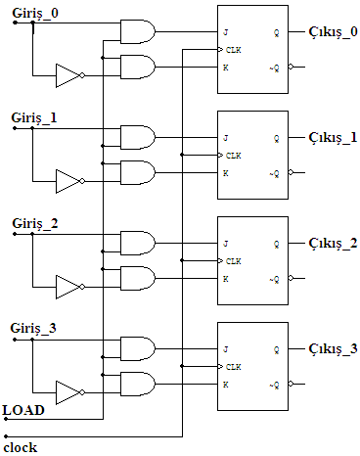
Kaydediciye Paralel Olarak Değer Yükleme – JK tipi
J = Load.Giriş_0
K = Load.Giris_0’

Slide 10
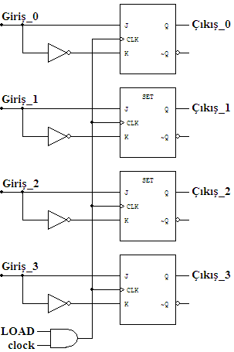
Kaydediciye Paralel Olarak Değer Yükleme – JK tipi
Kaydediciye paralel olarak değer yüklemenin diğer bir yöntemi ise; yükleyeceğimiz girişleri direkt olarak flip flopların girişlerine vermek ve LOAD girişini de clock sinyali ile lojik VE işlemine tabi tutup flip flopların CLK girişlerine uygulamaktır.

Slide 11
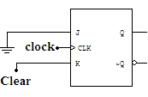
Kaydedicinin Sıfırlanması (Clear)
Flip-floplar genellikle clock’tan bağımsız olarak çalışan Clear uçlarına sahip olmalarına rağmen, böyle bir ucun olmadığı durumda clock geçişiyle kaydediciyi sıfırlamak mümkündür.
JK tipi flip floplardan oluşturulmuş bir kaydediciye Clear girişi eklemek istersek, aşağıda verilen 1 bitlik kaydedicinin durum tablosundan faydalanabiliriz.
J = 0
K = Clear
Clear | Sonraki Durum (Q) | J | K
0 | Durumunu Koru | 0 | 0
1 | 0 | 0 | 1

Slide 12
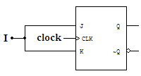
Kaydedicinin İçeriğinin 1 Arttırılması (Increment)
1 bitlik bir kaydedicinin değerinin 1 arttırılması için gerekli olan durum tablosu aşağıdaki gibidir;
J = I
K = I
Arttır (I) | Sonraki Durum (Q) | J | K
0 | Durumunu Koru | 0 | 0
1 | Çıkışın tersini al | 1 | 1
Arttır(I) | Şimdiki Durum(q) | Sonraki Durum(Q) | J | K
0 | 0 | 0 | 0 | x
0 | 1 | 1 | x | 0
1 | 0 | 1 | 1 | x
1 | 1 | 0 | x | 1

Slide 13
2 Bitlik Kaydedicinin İçeriğinin 1 Arttırılması
Arttır (I) | Şimdiki Durum(q1q0) | Sonraki Durum(Q1Q0) | J1 | K1 | J0 | K0
0 | 0 0 | 0 0 | 0 | x | 0 | x
0 | 0 1 | 0 1 | 0 | x | x | 0
0 | 1 0 | 1 0 | x | 0 | 0 | x
0 | 1 1 | 1 1 | x | 0 | x | 0
1 | 0 0 | 0 1 | 0 | x | 1 | x
1 | 0 1 | 1 0 | 1 | x | x | 1
1 | 1 0 | 1 1 | x | 0 | 1 | x
1 | 1 1 | 0 0 | x | 1 | x | 1

Slide 14
2 Bitlik Kaydedicinin İçeriğinin 1 Arttırılması
Arttır (I) | Şimdiki Durum(q1q0) | Sonraki Durum(Q1Q0) | J1 | K1 | J0 | K0
0 | 0 0 | 0 0 | 0 | x | 0 | x
0 | 0 1 | 0 1 | 0 | x | x | 0
0 | 1 0 | 1 0 | x | 0 | 0 | x
0 | 1 1 | 1 1 | x | 0 | x | 0
1 | 0 0 | 0 1 | 0 | x | 1 | x
1 | 0 1 | 1 0 | 1 | x | x | 1
1 | 1 0 | 1 1 | x | 0 | 1 | x
1 | 1 1 | 0 0 | x | 1 | x | 1
q0 Iq1 | 0 | 1
00
01 | x | x
11 | x | x
10 |  | 1
q0 Iq1 | 0 | 1
00 | x | x
01
11 |  | 1
10 | x | x
q0 Iq1 | 0 | 1
00 |  | x
01 |  | x
11 | 1 | x
10 | 1 | x
q0 Iq1 | 0 | 1
00 | x
01 | x
11 | x | 1
10 | x | 1
J1 = I.q0 | K1 = I.q0 | J0 = I | K0 = I

Slide 15
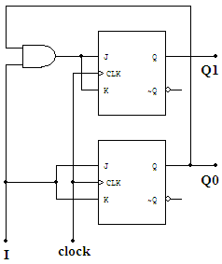
2 Bitlik Kaydedicinin İçeriğinin 1 Arttırılması
Arttır (I) girişine sahip 3 bitlik bir kaydedici tasarlanmak istenirse, tahmin edilebileceği gibi, Q2 flip flobunun girişlerine, J2 = K2 = I.q1.q0 uygulanması gerekecektir (q1q0=11 iken I=1 ise Q2 flip flobunun JK girişlerine 11 uygulanacağından Q2 çıkışı, mevcut çıkışının değili olacaktır).
J1 = I.q0 K1 = I.q0 J0 = I K0 = I

